Slide 1
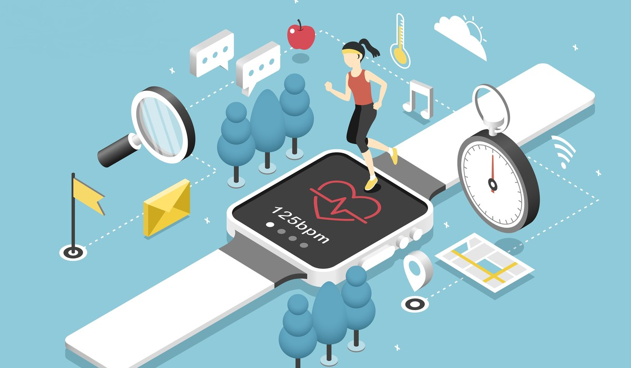
Baccalauréat
STI2D
Start’IT : un mini projet de début de première en IT
Prendre soin de sa santé avec les objets connectés
Frédéric TARAUD - DDFPT au Lycée Benjamin Franklin – Orléans

Slide 2



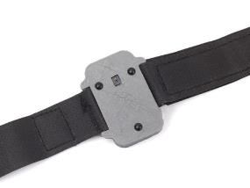
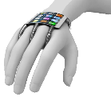
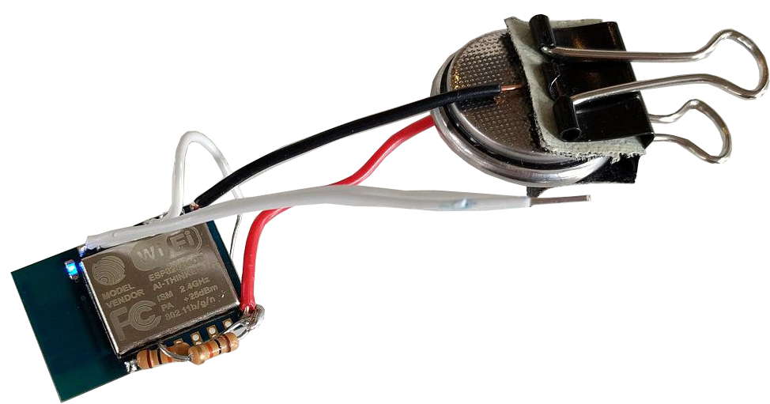
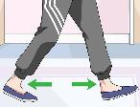
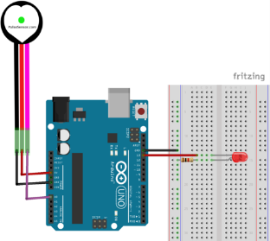
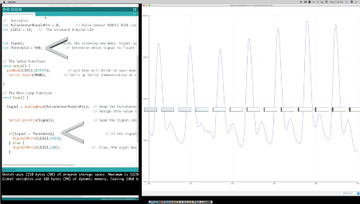
Baccalauréat
STI2D
Start’IT : une activité en cohérence avec SI et CIT
Activités de mini projets en seconde
IT
Innovation Technologique (IT)
Répondre à un besoin à travers une approche active de mini projets
Thématique :
L’Humain assisté, réparé, augmenté :
les produits d’assistance pour la santé et la sécurité.
Votre projet :
Imaginer l’objet idéal pour vous aider à prendre soin de votre santé
Thématique :
Prendre soin de sa santé avec les objets connectés
Votre projet :
Imaginez par groupe de projet un objet permettant de mesurer son pouls
Durée : 3 x 3h
Création et Innovation Technologiques
SICIT
Sciences de l’Ingénieur
Thématique :
L’Humain assisté, réparé, augmenté :
l’augmentation ou le suivi des performances du corps humain.
Votre défi :
Proposer une solution pour mesurer la distance que vous parcourez pendant toute une journée au lycée

Slide 3

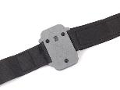
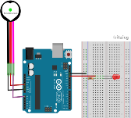

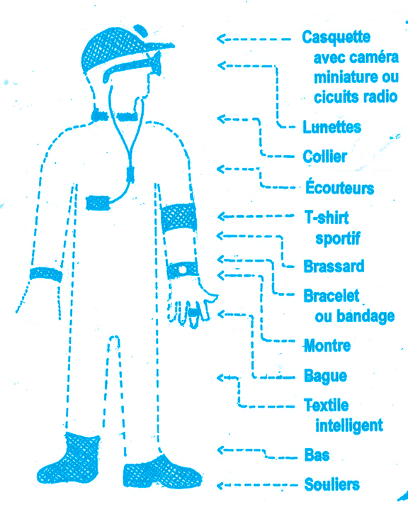
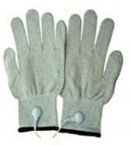
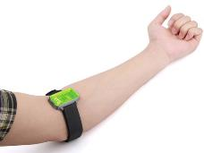
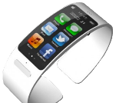
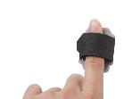
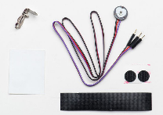
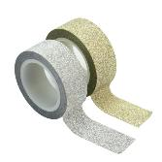
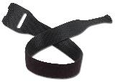
Baccalauréat
STI2D
Start’IT : déroulement des activités
IT
Thématique :
Prendre soin de sa santé avec les objets connectés
Objectif du projet :
Imaginez par groupe de projet un objet permettant de mesurer son pouls
Durée : 3 x 3h
Innovation Technologique (IT)
Répondre à un besoin à travers une approche active de mini projets
Programme IT
Connaissances abordées
1.1.2 Communication technique
1.1.3 Approche design et architecturale des produits
1.2.2 Ingénierie système
1.3.1 Paramètres de la compétitivité
1.4 Créativité et innovation technologique
1.5 Approche environnementale
5.3.1 Capteurs, conditionneurs
6 Prototypage et expérimentations
Activités proposées
Intentions pédagogiques :
Démarche de projet
Découvertes des outils de l’IS
Démarche expérimentale
Prototypage
Imaginer un design adapté
Vers l’idéalité….
Prise en compte des contraintes (TRIZ)
Principes d’évolution
Création d’un design
Prototyper une solution
Valider le prototype
Lancement
Restitutions
Restitutions
Synthèse
Capteurs de pouls avec carte de traitement et programme d’exploitation
Assortiment de matériaux souples à assembler, découper…
Supports
et
logiciels
utilisés
https://www.generationrobots.com/en/401831-pulse-sensor-amped.html

Slide 4
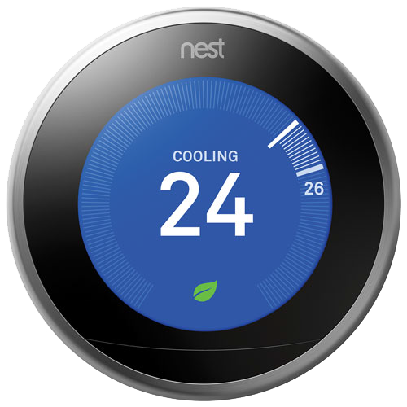
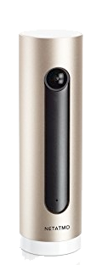
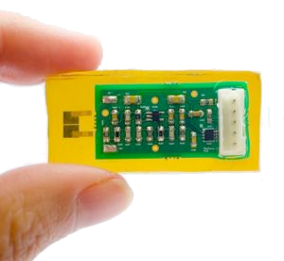
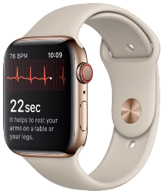
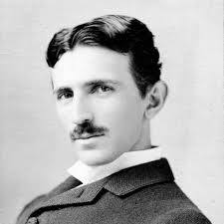
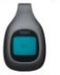

Baccalauréat
Confort
STI2D
Start’IT : fiche ressource « lignée des objets connectés »
Industrie 4.0
Sécurité
50 milliards d’objets connectés
2020
Santé
IA
2020
Population mondiale connectée
1926
Smart city
1milliard de sites web
Big Data
75%
5G
IoT
Bande passante
Nikola Tesla
Cloud
« …dans un futur proche, les technologies sans fil permettront de connecter l’ensemble de la terre […] les téléphones seront incroyablement simples d’utilisation et les humains seront capables de les transporter dans leurs poches. »
Réseaux sociaux
géolocalisation
2015
50%
Nabaztag
Réseaux sans fil
Interactif, visuel, intuitif et immersif
40%
Internet
Wearables
4G
2005
1995
Mobiles
Arpanet
30%
1980
Portables
1960
Domotique
3G
Main
frames
Micro ordinateurs
15%
2%
6%
Source : http://www.21siecle.quebec

Slide 5
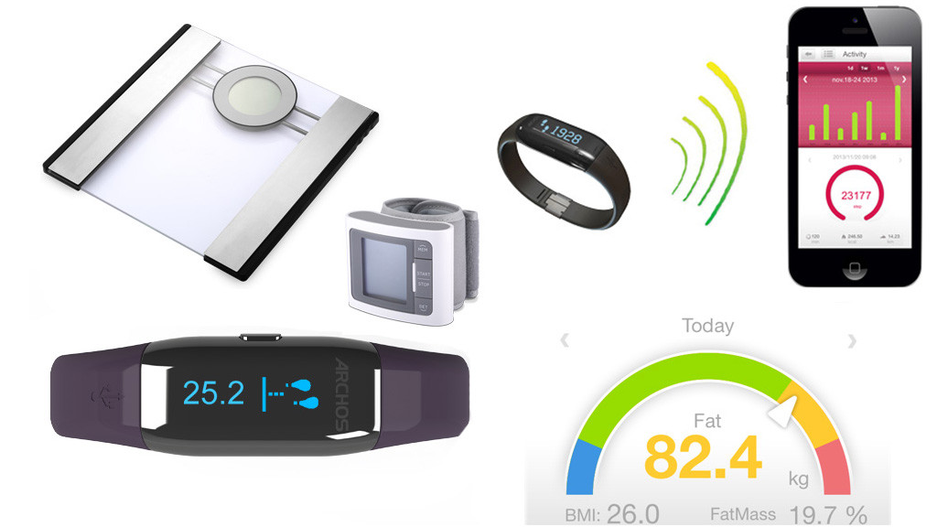
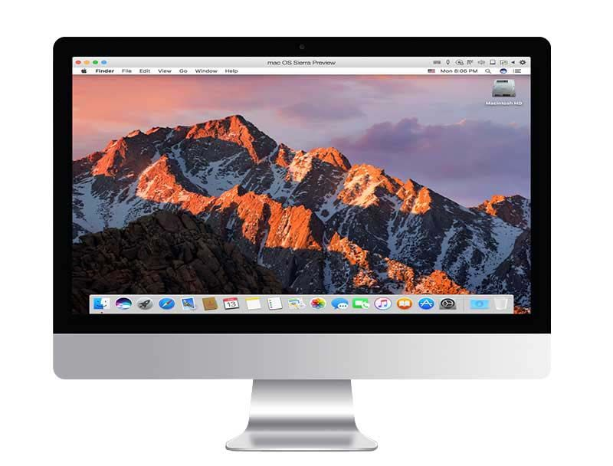
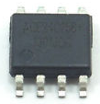
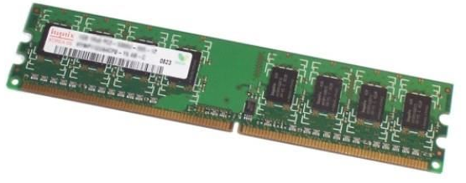
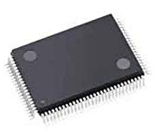
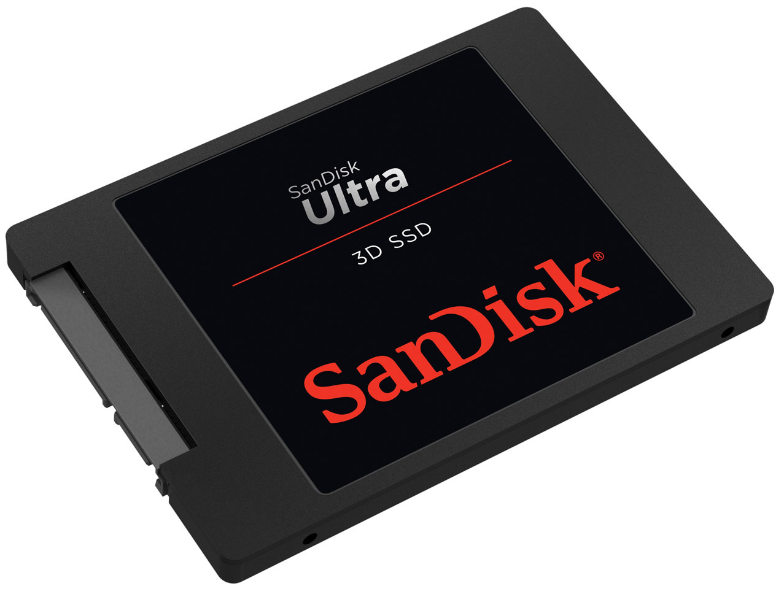


Baccalauréat
STI2D
Start’IT : fiche ressource «Ordre de grandeur technologique»
Objets connectés
Ordinateur de bureau
Mémoire vive | 100ko | x 40 000 | 4Go
Mémoire de stockage | 256ko | x 2 millions | 512Go
Fréquence du traitement | 32Mhz | x 100 | 3Ghz
Consommation électrique | 10uW | x 10 millions | 100W
Bande passante | 1kbit/s | x 10 000 | 10Mbit/s

Slide 6
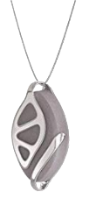
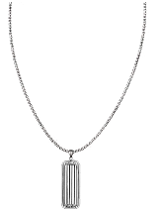
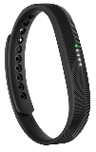
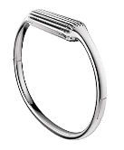
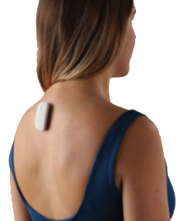
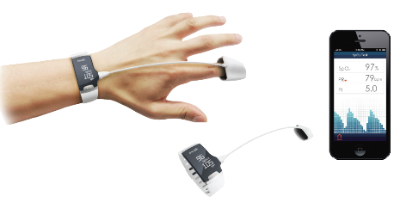
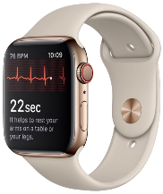
Baccalauréat
STI2D
Start’IT : fiche ressource « typologie simplifiée des objets connectés santé »
Surveiller son activité physique
Traqueur
Surveiller son oxygénation
Oxymètre
Prendre soin de sa santé avec les objets connectés
Surveiller sa posture
ECG
Surveiller son activité cardiaque

Slide 7
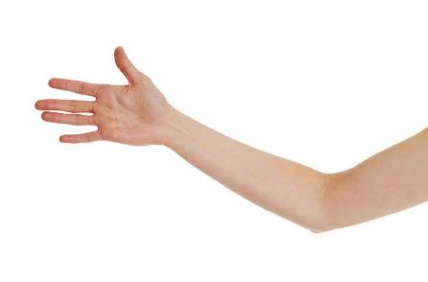
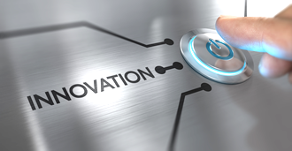

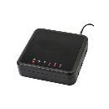

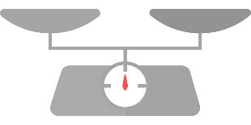
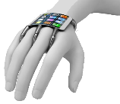


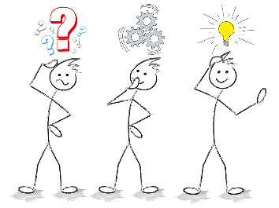

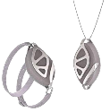
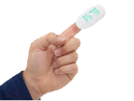


Baccalauréat
STI2D
Fiche ressource « mise en œuvre d’une démarche de créativité rationnelle »
Vers le produit connecté idéal…
Améliorer…
Masse
Volume
Forme
Durabilité
Mais préserver…
Autonomie
Surface
Facilité d’utilisation
Précision de mesurage
Méthode de créativité rationnelle
Vers des idées d’évolution du produit
Principes d’évolution possibles
Remplacer des parties linéaires par les courbes, les surfaces planes par des surfaces sphériques, les forme parallélépipédiques par des formes sphériques.
Utiliser des rouleaux, les billes, les spirales, des dômes.
Modifier le degré de flexibilité.
Les parties différentes de l'objet doivent effectuer des fonctions différentes.
Diviser l'objet en éléments capables de se déplacer les uns par rapport les autres.
Si un objet (ou un procédé) est fixe, le rendre mobile ou adaptable.

Slide 8
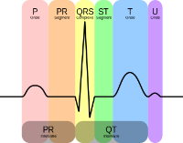
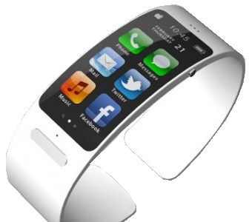
Baccalauréat
STI2D
Start’IT : fiche ressource « contraintes d’utilisation »
Alimentation
Captation de l’information utile
Contraintes d’utilisation
Design de l’objet
Ergonomie
Stockage
Endurance
Transmission
Fixation
Visualisation

Slide 9
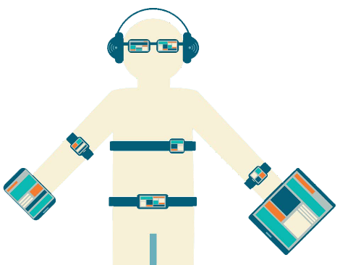
Baccalauréat
STI2D
Start’IT : fiche ressource «Découverte de l’ingénierie système »
Spécification du besoin : mission du produit
Mon problème
Les objets connectés existants sont souvent des produits complexes donc coûteux, qui souffrent parfois d'une esthétique peu poussée.
Finalité
Permettre la surveillance de l'état de santé en temps-réel et en totale ergonomie,
tout en offrant une esthétique permettant de l’utiliser comme accessoire décoratif.
Mon produit
Mon objet connecté
Mission
Prélever le pouls et le transmettre

Slide 10

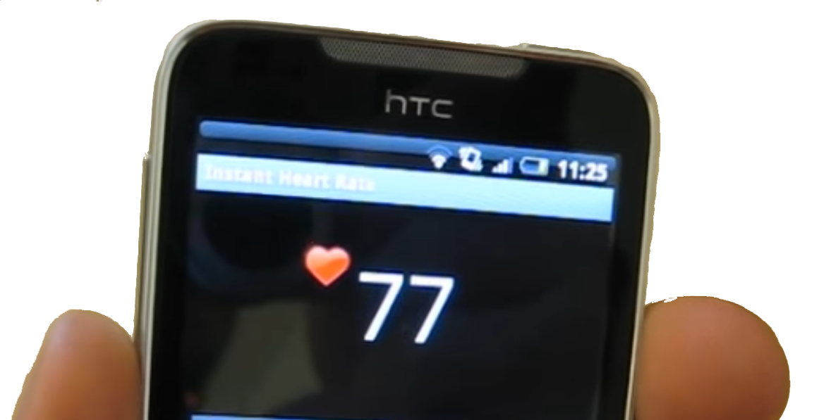
Baccalauréat
STI2D
Start’IT : fiche ressource «Découverte de l’ingénierie système »
Spécification du besoin : contexte
Capte le pouls de l’utilisateur
Mon objet connecté
utilise
l’utilisateur
Porte sur lui
IHM

Slide 11
Baccalauréat
STI2D
Start’IT : fiche ressource «Découverte de l’ingénierie système »
Spécification du besoin : cas d’utilisation
Mon objet connecté
Prélever le pouls de l’utilisateur
Prélever le pouls et le transmettre
l’utilisateur
IHM
Transmettre l’information

Slide 12

Baccalauréat
STI2D
Start’IT : fiche ressource «Découverte de l’ingénierie système »
Spécification du besoin : scénario d’utilisation
Mon objet connecté
Prélever le pouls et le transmettre
Scénario d’utilisation
l’utilisateur
Etape 1 : mise sous tension de l’objet connecté et de l’équipement d’affichage (IHM)
Etape 2 : établissement d’une connexion entre l’objet et l’équipement d’affichage (l’utilisateur vérifie que les appareils communiquent bien)
Etape 3 : choix d’un mode d’affichage (temps réel)
Etape 4 : affichage du pouls en battement par minute sur l’IHM

Slide 13
Baccalauréat
STI2D
Start’IT : fiche ressource «Découverte de l’ingénierie système »
Spécification du besoin : besoins des parties prenantes
  Contrainte
  Besoin service attendu
Offrir un design épuré
Mission
Prélever le pouls et le transmettre
  Besoin de service attendu
  Besoin de service attendu
prélever le pouls de l’utilisateur
transmettre l’information
  Besoin opérationnel
  Besoin d’interface
  Besoin opérationnel
  Besoin d’interface
Détecter le pouls
Faciliter la détection du pouls
Communiquer à distance
Afficher l’information
Permettre la mesure du pouls par un capteur approprié
Par un choix pertinent de l’endroit de fixation de l’objet
Avec un smartphone ou une tablette, en temps-réel
En battements par minute

Slide 14
Baccalauréat
STI2D
Start’IT : à vous de jouer !
Merci pour votre attention

